Slide 1
普通化学Ⅰ习题课
24.11.16
钱桄明 qiangm2024@shanghaitech.edu.cn

Slide 2
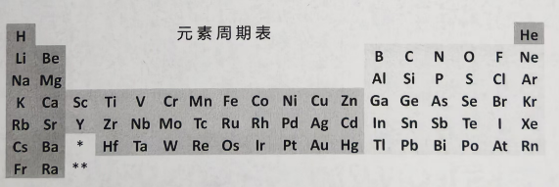
Midterm2

Slide 3
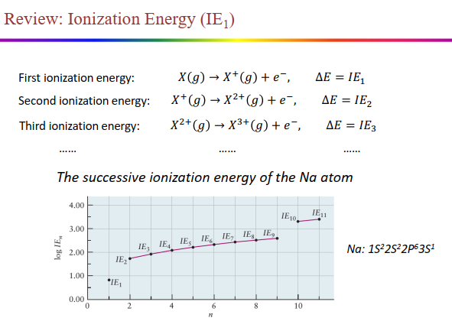
Midterm2
1.(1.8分)参考元素周期表，将以下几组原子和分子的性质排序，并做简单解释。
(a)Na，Na⁺，O，Ne:第一电离能由小到大。
(0.4分)排序:Na<O<Ne<Na⁺
(0.2分)解释:Na<O<Ne为中性原子从周期表左下到右上依次增加，
Ne和Na⁺为等电子体但 Na⁺的原子序数更大(并带正电荷)。

Slide 4
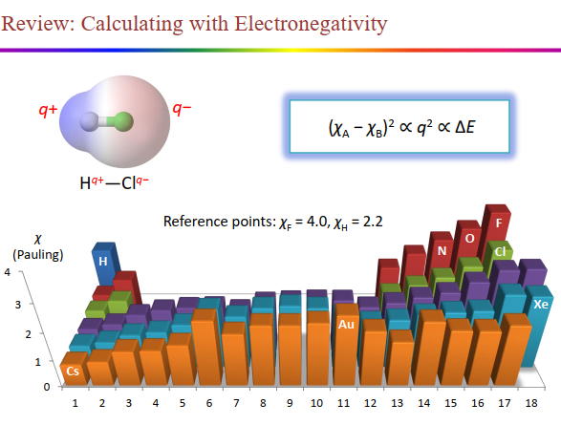
Midterm2
(b)H，F，N，Zn:电负性由小到大。
(0.4分)排序:Zn<H<N<F
(0.2分)解释:Zn为金属，H的电负性居中，和F分别为VA和VIA族非金属。
(c)CO2，SO2，〇3，N2O:分子极性从弱到强。
(提示:综合考虑分子形状、形式电荷和电负性)
(0.4分)排序:CO2<N2O<O3<SO2
(0.2分)解释:CO2和 N20为直线形分子，O和SO2为接近120°的折线形，而SO2的电负性差更大。

Slide 5
Midterm2
价层电子对互斥理论
价层电子对互斥理论 (英文VSEPR)，是一个用来预测单个 共价 分子形态的化学模型。 理论通过计算中心原子的价层电子数和配位数来预测分子的几何构型，并构建一个合理的路易斯结构式来表示分子中所有键和孤对电子的位置。

Slide 6
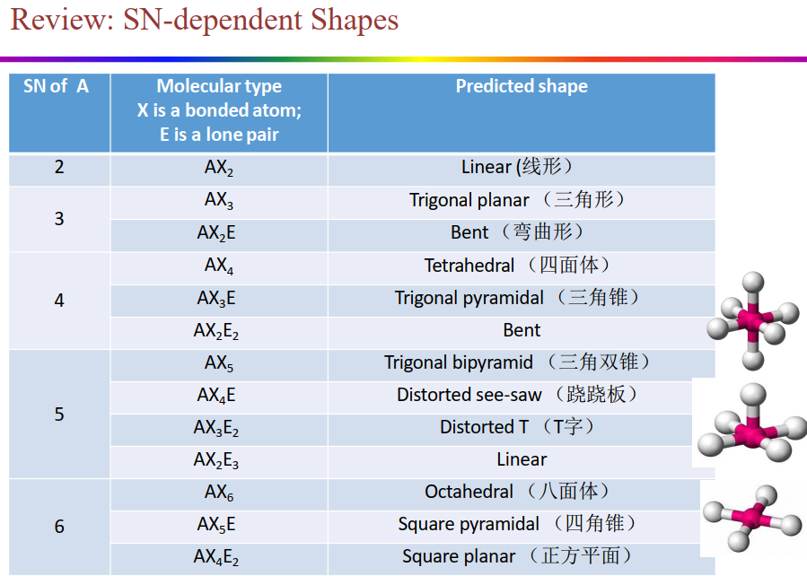
Midterm2

Slide 7

Midterm2
2.(2.4分)对于下列分子或离子，给出中心原子的孤对电子数，根据VSEPR理论画出孤对电子(如有)和配体的空间相对位置，并描述离子的几何形状。要求:配体的孤对电子无需画出;空间位置能适当表现即可，无需用立体符号。(每小题 0.6分，其中孤对电子数0.1分，杂化类型0.1分，结构0.2分，文字述0.2分)
a)ClO₃⁻
^{结构：}
^{中心原子的孤对电子数：1对}
^{中心原子的杂化类型：sp3}
^{分子形状：三角锥}

Slide 8


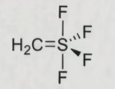
Midterm2
^{中心原子的孤对电子数：0对}
^{中心原子的杂化类型：sp3}
^{分子形状：四面体}
b) POCl₃
结构：
c) ICl₂⁺
^{中心原子的孤对电子数：2对}
^{中心原子的杂化类型：sp3杂化}
^{分子形状：bent 弯曲形}
结构：
d) H₂C=SF₄
结构：
^{中心原子的孤对电子数：0个}
^{中心原子的杂化类型：sp3d杂化}
^{分子形状：三角双锥}
Notes:
(c) 1Clz*

Slide 9
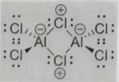
Midterm2
3.(1.5分)写出下列分子和离子的Lewis 结构式。
要求:所有非氢原子满足八隅体规则;
用直线表示一对共享电子，不能省略孤对电子，不要使用配位键或离域π键来标记;
实际电荷或形式电荷标记在原子旁边，而不要给整个离子标记电荷:
如果有数量提示，则写出能量最低的几个共振结构。
(0.3分)(a)Al2Cl6(2个等价的A中心)

Slide 10


Midterm2
(0.3分x2)(b)CH2N2(2个共振结构，C-N-N 直线连接)
(0.3分x2)(c)写出C3H4的2种可能结构，其中3个C均为直线连接但C与H的连接方式不同

Slide 11
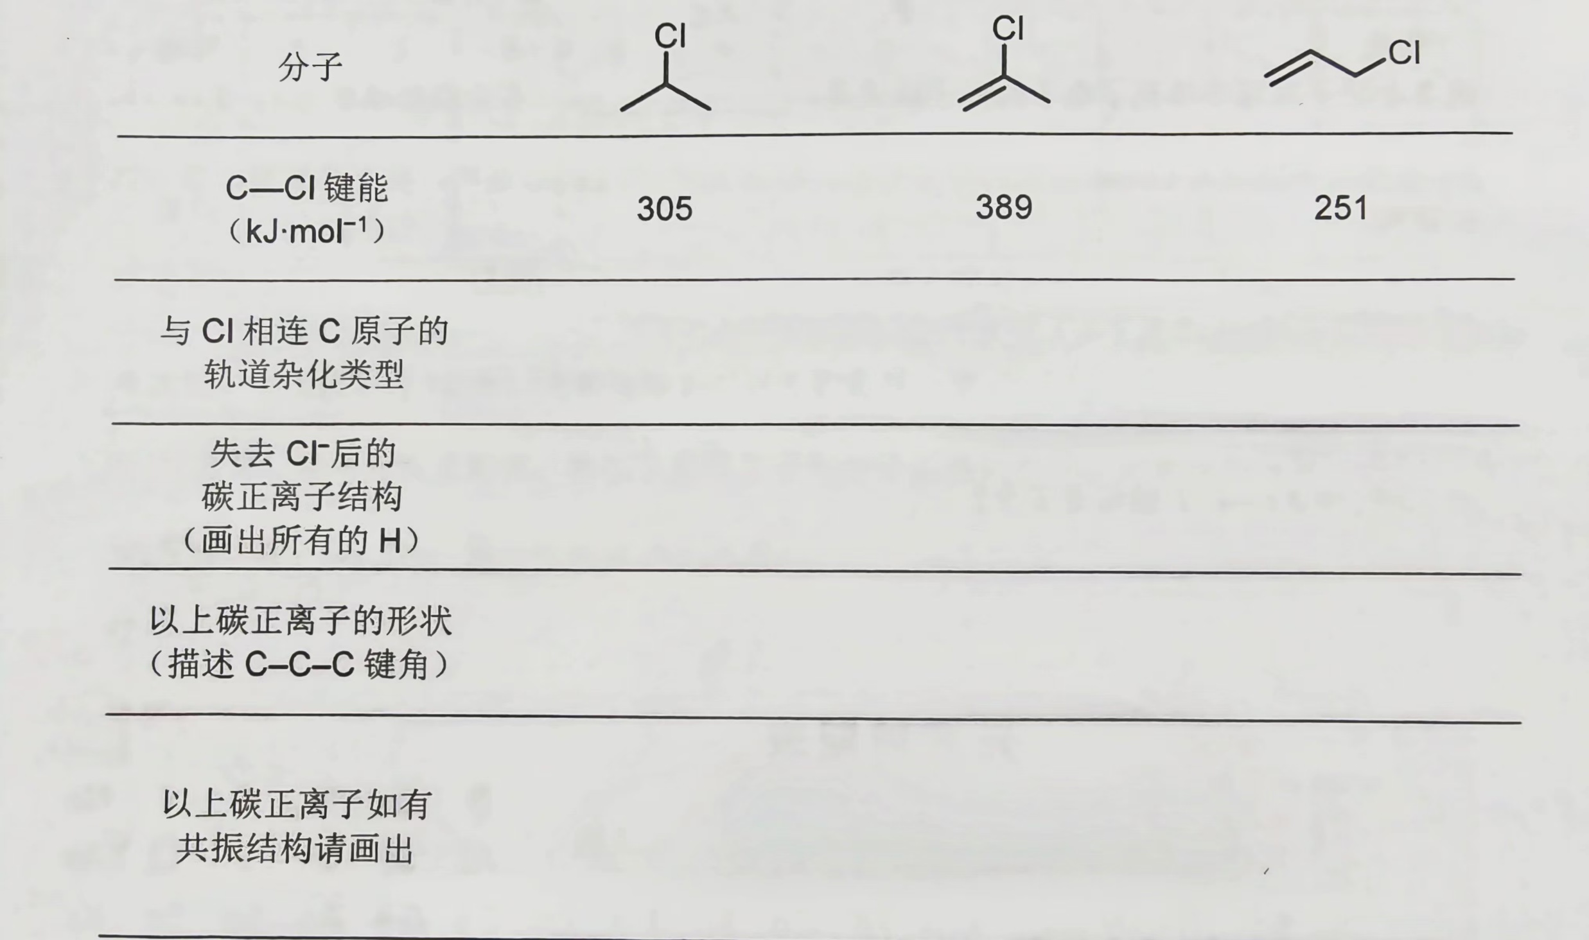
Midterm2
4.(2.0 分)根据 2-氯丙烷、2-氯丙烯、3-氯丙烯分子中的 C-CI键能，回答以下问题，填入表格的对应位置中。

Slide 12
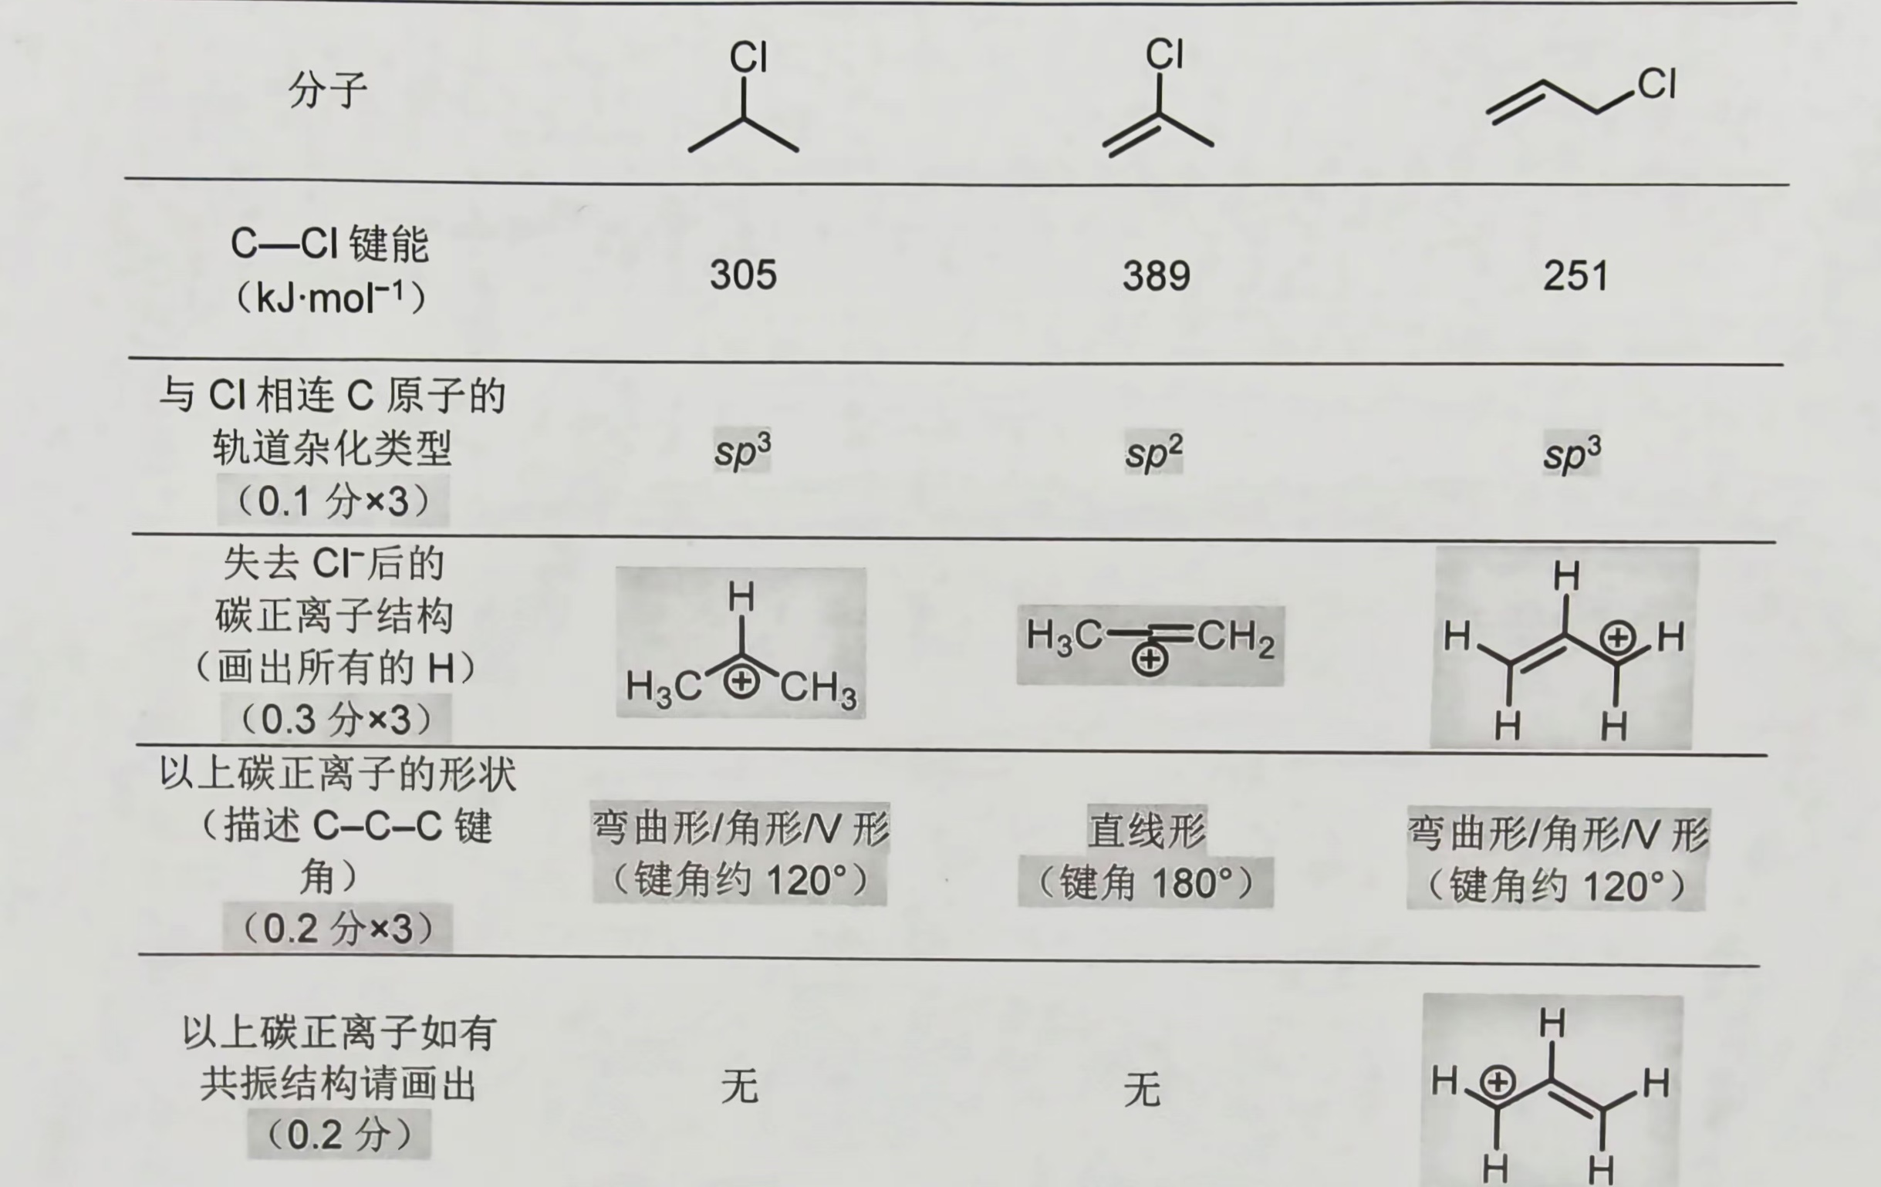
Midterm2

Slide 13
Midterm2
5.(2.3分)二氟化氙 XeF2是一个稳定的惰性气体化合物，具有直线型的结构，可用于氟化反应和硅片表面刻蚀。下面用分子轨道理论和 Lewis 结构分析XeF2的成键情况。
(0.2分x3)(a)Xe 的价层 5p 轨道能量与F的价层 2p 轨道能量接近，而其它原子轨道能量很低且已完全充满，因此仅考虑Xe5p与F2p线性组合形成分子轨道。
问题:XeF2分子中共有9个（5+2+2）价层p原子轨道，其中共填充了16个（2*9-2）电子，离充满所有价层轨道还缺少2个（2个F⁻）电子。

Slide 14
Midterm2
成键轨道（σ）：
这种组合是三个pz轨道中所有轨道的相位一致同向的相加结果。
在这种情况下，形成一个位于Xe和F之间电子密度增加的成键轨道。
能量最低。
非键轨道（n/π）：
如果存在此类轨道，则表现为两个F的pz轨道相位相反且与中心Xe的pz轨道相位相同或不参与直接的键合行为。
由于相位的抵消作用，此轨道通常不影响键合性质，可能在能量上介于成键和反键轨道之间。
反键轨道（σ）*：
这种组合表现为Xe的pz轨道与两个F的pz轨道相位都相反。
电子密度较高的区域远离Xe和F之间的区域。
能量最高。
填充了电子的分子轨道主要是成键σ轨道，以及可能包括任何存在的非键轨道。结合已知的电子数来分析，XeF₂的价电子总数为22个，其中有16个电子填充在成键和非键轨道（若有）上。

Slide 15
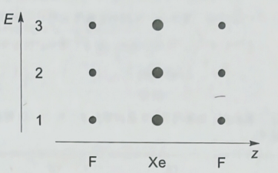
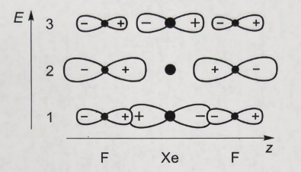
Midterm2
(b)理论计算表明，未充满的价层原子轨道是沿着 F-Xe-F 键轴的 pz轨道。在下图中，以黑点为原子位置，按照能量由底往高的顺序画出Xe5pz轨道与2个F2pz轨道之间的3种线性组合方式，用正负号标明轨道的相位:(0.8分)
(第1个成键轨道可以画成轨道相连的形状)
这3个分子轨道中填充了电子的分子轨道是:(0.4分)1和2。(在空白处填序号1，2或3)

Slide 16

Midterm2
(0.3分)(c)根据分子轨道与 Lewis 结构的对应关系，写出 XeF2的 Lewis 结构，如有必要可以画出共振结构。
成键与电荷 0.1分，孤对电子0.1分，两个共振结构0.1分;F-Xe-F得0.1分
(0.2分)(d)XeF2中 Xe-F的键级是多少?
键级=1/2(成键电子数目−反键电子数目) =1/2（6-5）=0.5
键级=1/2=0.5

